Slide 1
La fiesta nacional española: ¨El Día de la Hispanidad¨.

Slide 2
Trabajo realizado por:
María Solís, María Lozano y
Blanca Gallardo.

Slide 3
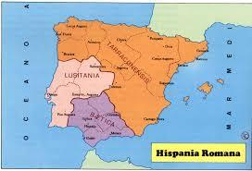
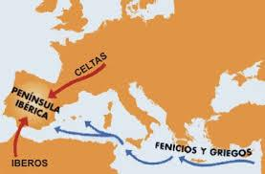
El nombre de España viene de ¨Hispania¨, término utilizado por la civilización antigua de los fenicios ¨i-span-ya¨ para denominar a la península ibérica y posteriormente utilizado por los romanos. Existen varias teorías sobre el significado de ¨i-span-ya¨, las más aceptadas sugieren las traducciones siguientes: ¨tierra de los metales¨ y ¨tierra de los conejos¨
Actualmente la expresión “Hispanidad” se utiliza para llamar a los países y comunidades que comparten el idioma español como lengua oficial. La península ibérica fue habitada por diferentes pueblos como los tartesios, celtas, íberos, fenicios, cartagineses, griegos y romanos.
http://www.clarionweb.es/5_curso/c_medio/cm515/cm51502.htm
http://luis-nuestroblogdelnara5y6.blogspot.com.es/2012/06/hispania-una-parte-del-imperio-romano.html

Slide 4
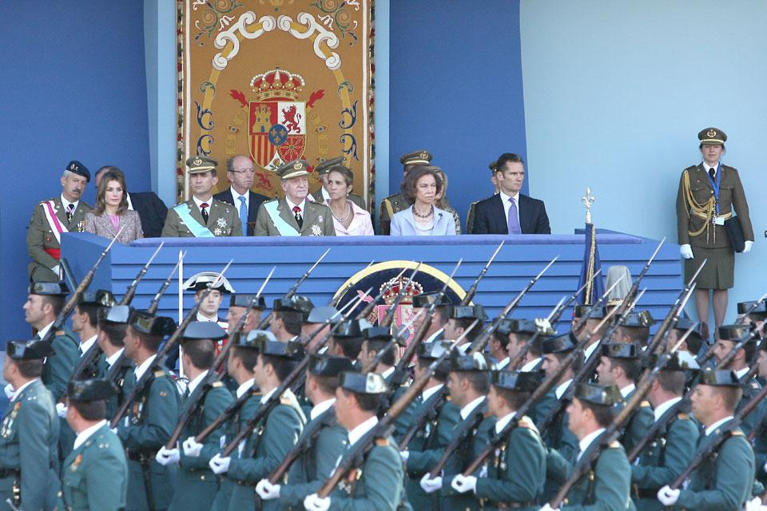
EL DÍA DE LA HISPANIDAD es la fiesta nacional de España.
La Fiesta Nacional de España se celebra el doce de octubre. Para celebrar este día se hace en Madrid un desfile militar. al que asisten el Rey (Felipe VI) junto a la Familia Real y los representantes más importantes del Estado español.

Slide 5
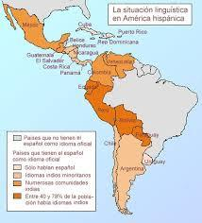
Esta fiesta se celebra en los países que tienen en común la lengua española, especialmente en los países hispanoamericanos.
En el continente americano los
países que hablan español son
veinte:
Argentina Panamá
Belice Paraguay
Bolivia Perú
Chile Puerto Rico
Colombia República Dominicana
Costa Rica Uruguay
Cuba Venezuela
Ecuador
El Salvador
Guatemala
Honduras
México
Nicaragua

Slide 6
Esta fiesta recibe otros nombres según el país.
‘Día de la Raza’ es el nombre con que se denominó inicialmente en la mayoría de los países hispanoamericanos la fiesta del doce de octubre. Esta fiesta conmemorativa se mantiene en general en Hispanoamérica, es símbolo de tolerancia entre culturas.
Aunque el nombre «Día de la Raza» sigue siendo popularmente utilizado en la actualidad, el nombre oficial suele ser diferente en cada país. En España se llama ¨Día de la Hispanidad¨, en Argentina ¨Día del Respeto a la Diversidad Cultural¨, ¨Día del Encuentro de Dos Mundos¨ en Chile o ¨Día de la Resistencia Indígena¨ en Nicaragua y Venezuela.

Slide 7
Esta fiesta conmemora el descubrimiento de América en 1492.
A finales del siglo XV Cristóbal Colón ofreció a los Reyes Católicos de España el proyecto para viajar a las Indias. Colón partía de la idea de que la tierra era redonda. Finalmente los Reyes Católicos en España acordaron con Colón el inicio de la expedición.
El 3 de agosto de 1492 Colón inició su viaje saliendo del puerto de Palos de la Frontera en Huelva (ciudad de Andalucía, en España). La expedición de tres naves (barcos) llegó a una pequeña isla de las Antillas el doce de octubre.
Durante mucho tiempo Colón siguió creyendo que había llegado a Asia, pero en realidad había llegado a América.
El reparto de las zonas de expansión y navegación entre Castilla y Portugal se acordó por el Tratado de Tordesillas, la parte la occidental del territorio para Castilla y la parte oriental para Portugal. De esta manera la costa africana y el actual Brasil quedaron en manos portuguesas, y el resto de América en manos españolas.
Adapatado de http://www.historiasiglo20.org/HE/5f.htm

Slide 8
Algunas curiosidades léxicas
El español en América es hablado por cuatrocientos millones de personas. Además existen comunidades, principalmente indígenas, que hablan su propia lengua. Existen muchas variaciones en cuanto al vocabulario y la pronunciación según el país. Aquí os mostramos algunos ejemplos léxicos:
ESPAÑA | AMÉRICA
¿qué tal? | ¿qué onda?
teléfono móvil | celular
zumo | jugo
ordenador | computador
coche | carro, auto
bonito | lindo

Slide 9
El español en el mundo
El español es la segunda lengua del mundo por el número de personas que la tienen como lengua materna, tras el chino. Es también la segunda como comunicación internacional tras el inglés.
La lengua española es hablada en España, Hispanoamérica, el Sáhara Occidental, Guinea Ecuatorial, en parte de Filipinas,y en la Isla de Pascua (Isla de Chile ubicada en la Polinesia).

Slide 10
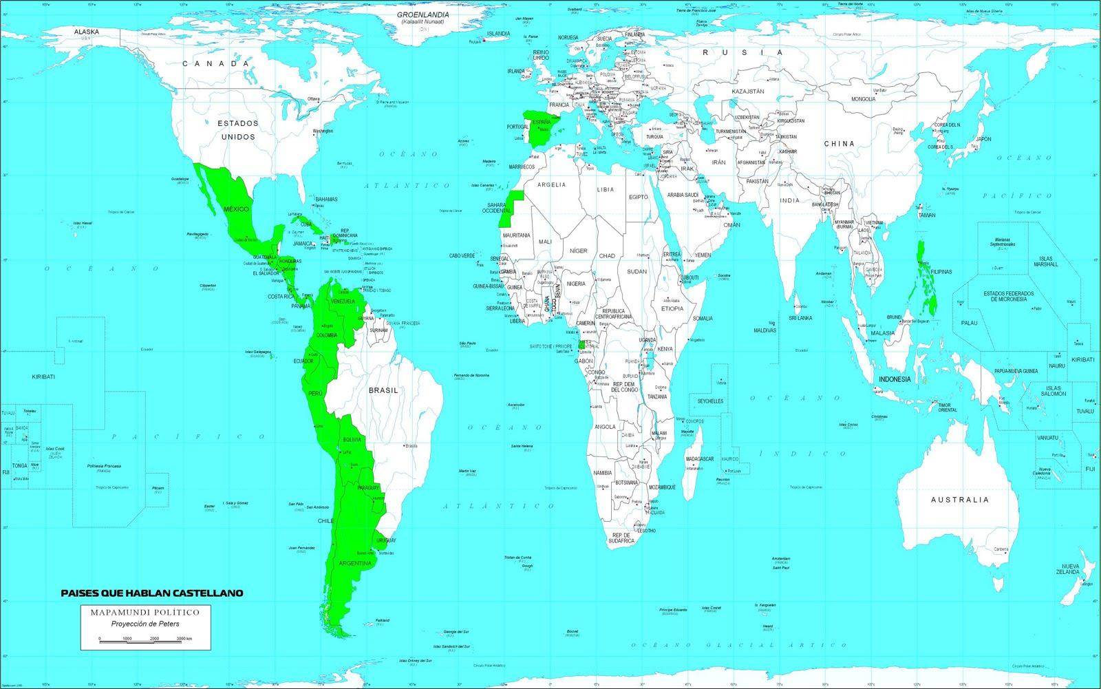
El español en el mundo

Slide 11
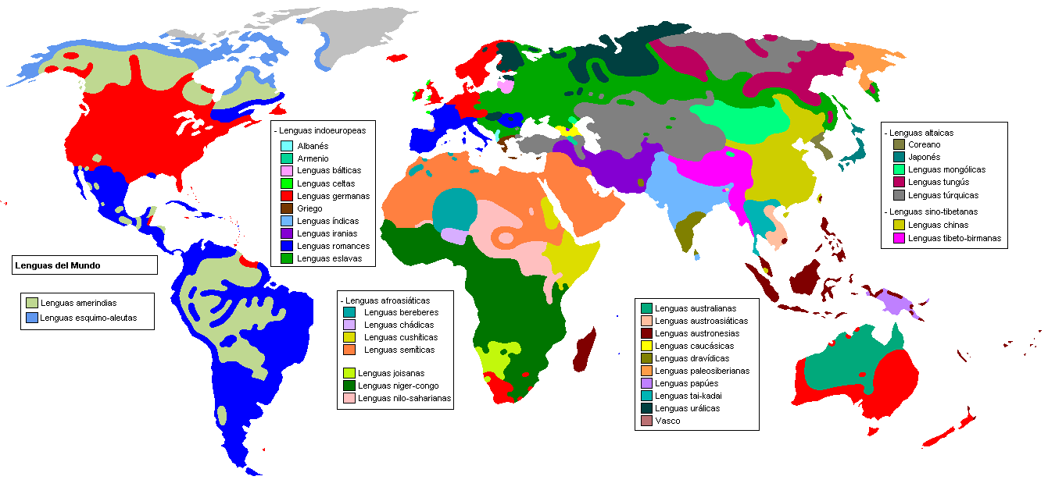
Existen más de siete mil lenguas en el mundo distribuidas por familias.

Slide 12
Para saber más sobre el descubrimiento de América
Podéis agruparos en equipos de cuatro o cinco alumnos/as por Centro y trabajar en la página de TwinSpace ¨Día de la Hispanidad¨ contestando a las preguntas. Los alumnos de nuestro centro os ayudarán a corregir vuestras respuestas y sobre todo la expresión en español.

Slide 13
Páginas utilizadas
-http://es.slideshare.net/febrittoth1972/caracteristicas-del-espaol-de-america
-www.wikipedia.org
-http://www.google.es/imgres?imgurl=https%3A%2F%2Ffbcdn-sphotos-f-a.akamaihd.net%2Fhphotos-ak-frc3%2Ft1.0-9%2Fp370x247%2F1655920_705782722799853_266788452_n.png&imgrefurl=https%3A%2F%2Ffr-ca.facebook.com%2Fmalagaplus%3Fref%3Dstream%26group_id%3D0%26filter%3D1&h=505&w=370&tbnid=1Ri8T1dUW79kvM%3A&zoom=1&docid=Ax7eJ-I8krisvM&itg=1&ei=PxZIVMK2EpDmas7cgpgC&tbm=isch&ved=0CEEQMygWMBY&iact=rc&uact=3&dur=649&page=2&start=18&ndsp=26
-http://www.tecnomatica.org/diferencias-entre-algunas-expresiones-de-los-hispanohablantes.tnm
-http://www.google.es/imgres?imgurl=http://www.aularagon.org/files/espa/ON_Line/lengua/LenguasEspana/Mapa_Espanol_Mundo_TODOS.jpg&imgrefurl=http://www.aularagon.org/files/espa/ON_Line/lengua/LenguasEspana/CMLG1_texto1_mapaespanolenmundo.htm&h=435&w=703&tbnid=gyaexqmKa1zeNM:&zoom=1&docid=wtxZjZh8ow2hIM&ei=RRFIVLf8JMvWauCFgMgI&tbm=isch
-http://www.google.es/imgres?imgurl=http%3A%2F%2Fwww.aularagon.org%2Ffiles%2Fespa%2FON_Line%2Flengua%2FLenguasEspana%2FMapa_Espanol_Mundo_TODOS.jpg&imgrefurl=http%3A%2F%2Fwww.aularagon.org%2Ffiles%2Fespa%2FON_Line%2Flengua%2FLenguasEspana%2FCMLG1_texto1_mapaespanolenmundo.htm&h=435&w=703&tbnid=gyaexqmKa1zeNM%3A&zoom=1&docid=wtxZjZh8ow2hIM&ei=RRFIVLf8JMvWauCFgMgI&tbm=isch&ved=0CCEQMygAMAA&iact=rc&uact=3&dur=876&page=1&start=0&ndsp=15
-http://es.slideshare.net/bloginstitutoclaudiomatte/el-espaol-en-amrica

